Slide 1


2025 YILI
MAVİ BAYRAK ÇEVRE EĞİTİM ve BİLİNÇLENDİRME DOSYASI

Slide 2
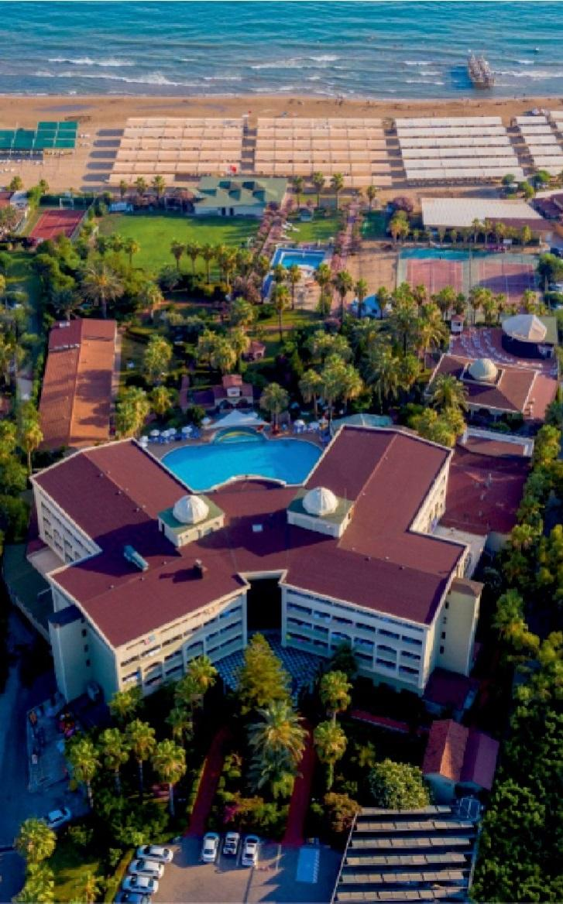
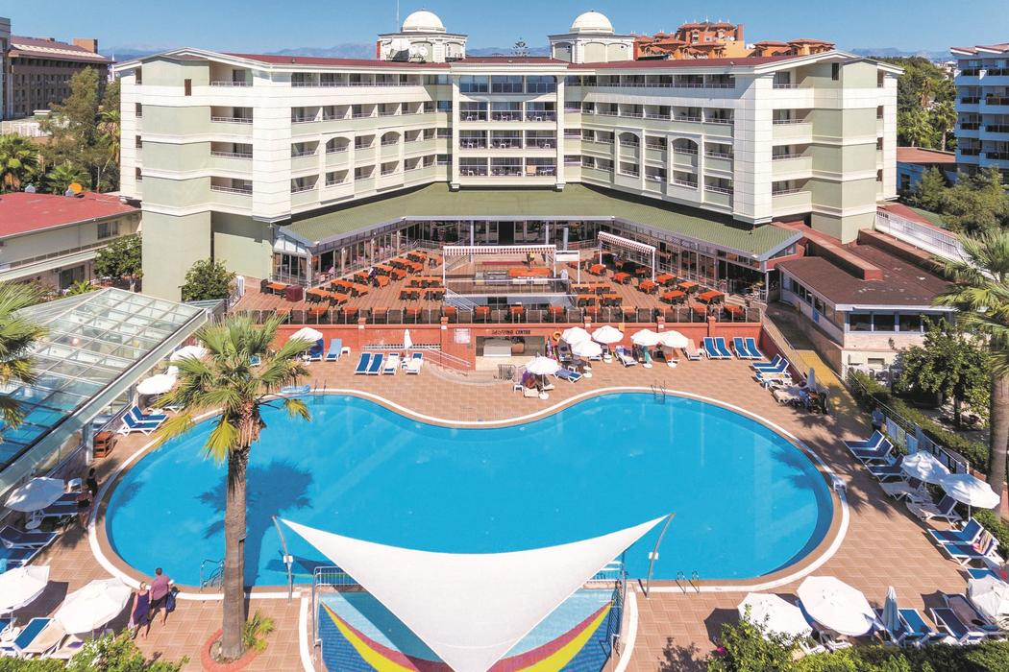
GENEL BİLGİ
OTEL ADI: SEHER KUMKÖY STAR RESORT&SPA HOTEL
OTEL ADRESİ: ILICA KUMKÖY, MANAVGAT/ANTALYA
OTELİN ODA SAYISI: 262
OTELİN YATAK SAYISI: 510
ÇALIŞAN PERSONEL SAYISI: 143

Slide 3
2025 YILINDA GERÇEKLEŞTİRİLECEK ÇEVRE EĞİTİM ETKİNLİKLERİ
 | ETKİNLİK | TARİH | KISA BİLGİ
1 | Uluslararası geri dönüşüm günü kapsamında atık ayrışımı konusunda eğitim verilmesi ve sahilden plastik atık toplanması. | 17.05.2025 | Geri dönüşüm hakkında farkındalık kazandırmak.
2 | Çölleşme ve kuraklıkla mücadele günü kapsamında su tasarrufu hakkında eğitim verilmesi. | 17.06.2025 | Su tasarrufunun çölleşmenin önlenmesindeki yerini anlatmak
3 | Çevre Koruma ve bilinçlendirme Kitapçığı, Pano ve personel bilgilendirilmesi. | Yıl Boyu Dağıtım | Tesis misafirlerine ve personeline yönelik çevre kitapçığı bastırılmıştır. Ayrıca çevre panoları tesiste konumlandırılmıştır.
4 | Çevre Bilinci ve iklim Değişikliği Konulu Eğitim | 01.06.2025 | Tesis bünyesine çevre mühendisi tarafından eğitim verilmesi planlanılmaktadır.
5 | Hayvanları koruma günü kapsamında hayvanlar ve yaşadıkları çevreler konulu resim etkinliği | 04.10.2025 | Çocuklarda çevre bilinci ve hayvan sevgisinin oluşturulmasına katkıda bulunmak.

Slide 4
2024 YILI
MAVİ BAYRAK
ÇEVRE EĞİTİM ve BİLİNÇLENDİRME
ETKİNLİKLERİNİN AÇIKLAMASI VE
-BELGELER-

Slide 5
Etkinlik 1:
Uluslararası geri dönüşüm günü kapsamında atık ayrışımı konusunda eğitim verilmesi ve sahilden plastik atık toplanması.
Etkinlik tarihi: 17.05.2024
Etkinliğe katılacaklar: otel personeli

Slide 6
Etkinlik 2:
Çölleşme ve kuraklıkla mücadele günü kapsamında su tasarrufu hakkında eğitim verilmesi personel bilgilendirlmesi.
Etkinlik tarihi: 17.06.2024
Etkinliğe katılacaklar: otel personeli

Slide 7
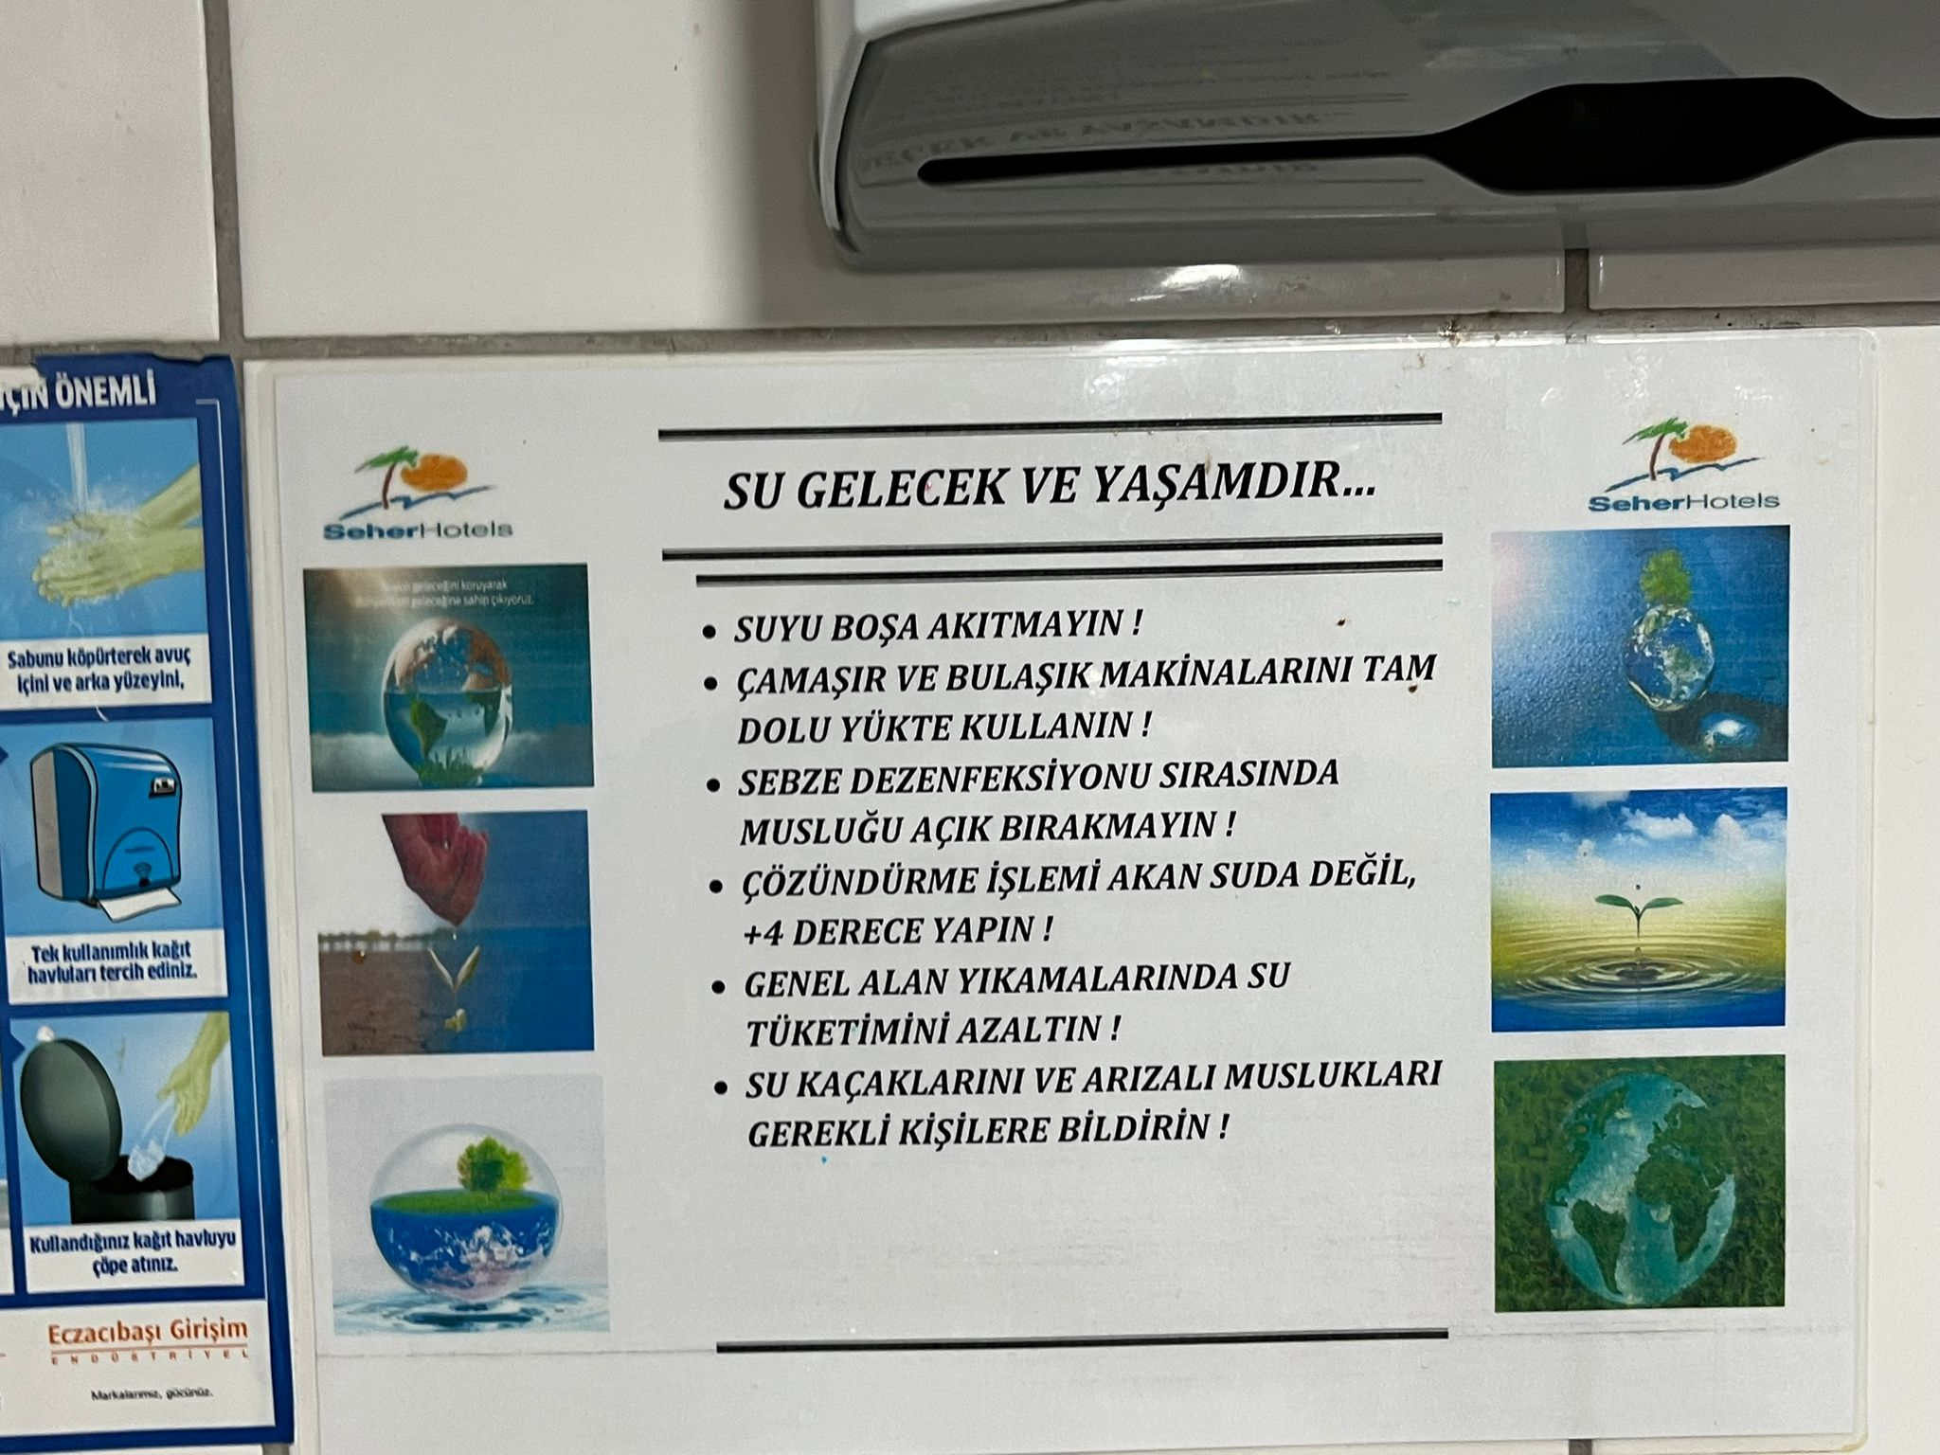
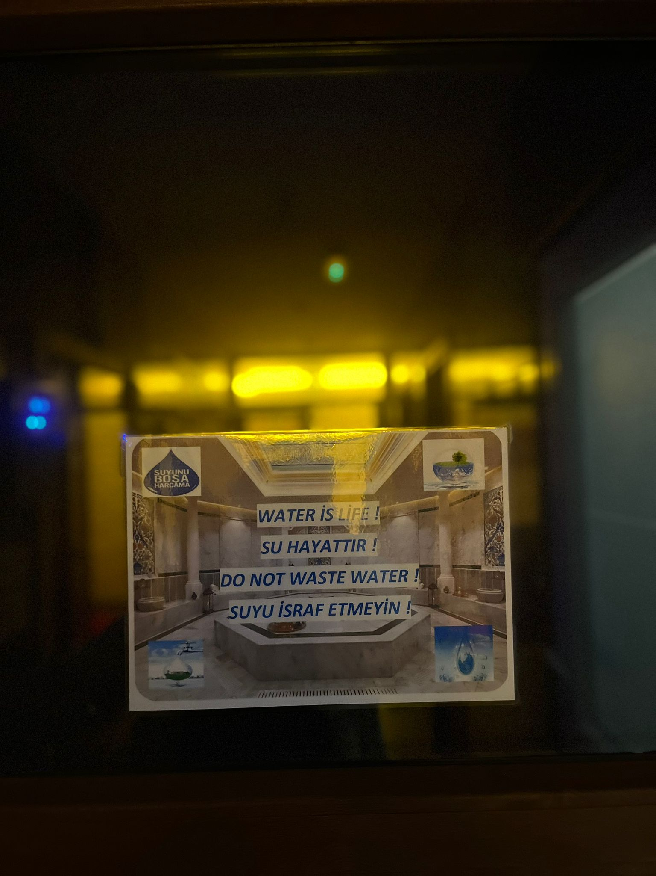

Slide 8
Etkinlik 3:
Çevre Koruma ve bilinçlendirme Kitapçığı, Pano ve personel bilgilendirilmesi.
Etkinlik tarihi: Yıl Boyu
Etkinliğe katılacaklar: otel personeli ve misafirler

Slide 9
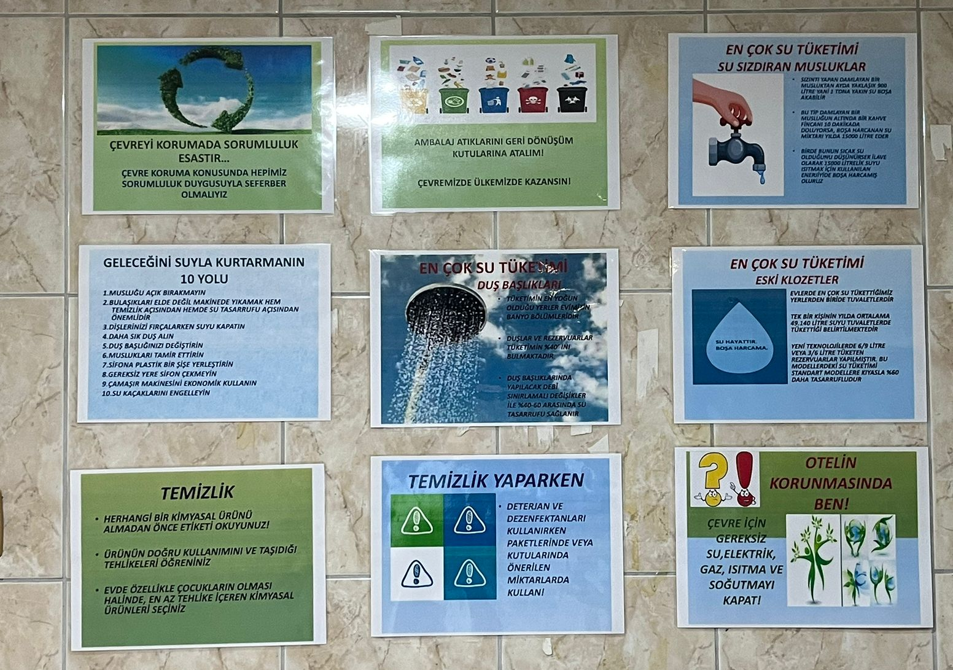

Slide 10
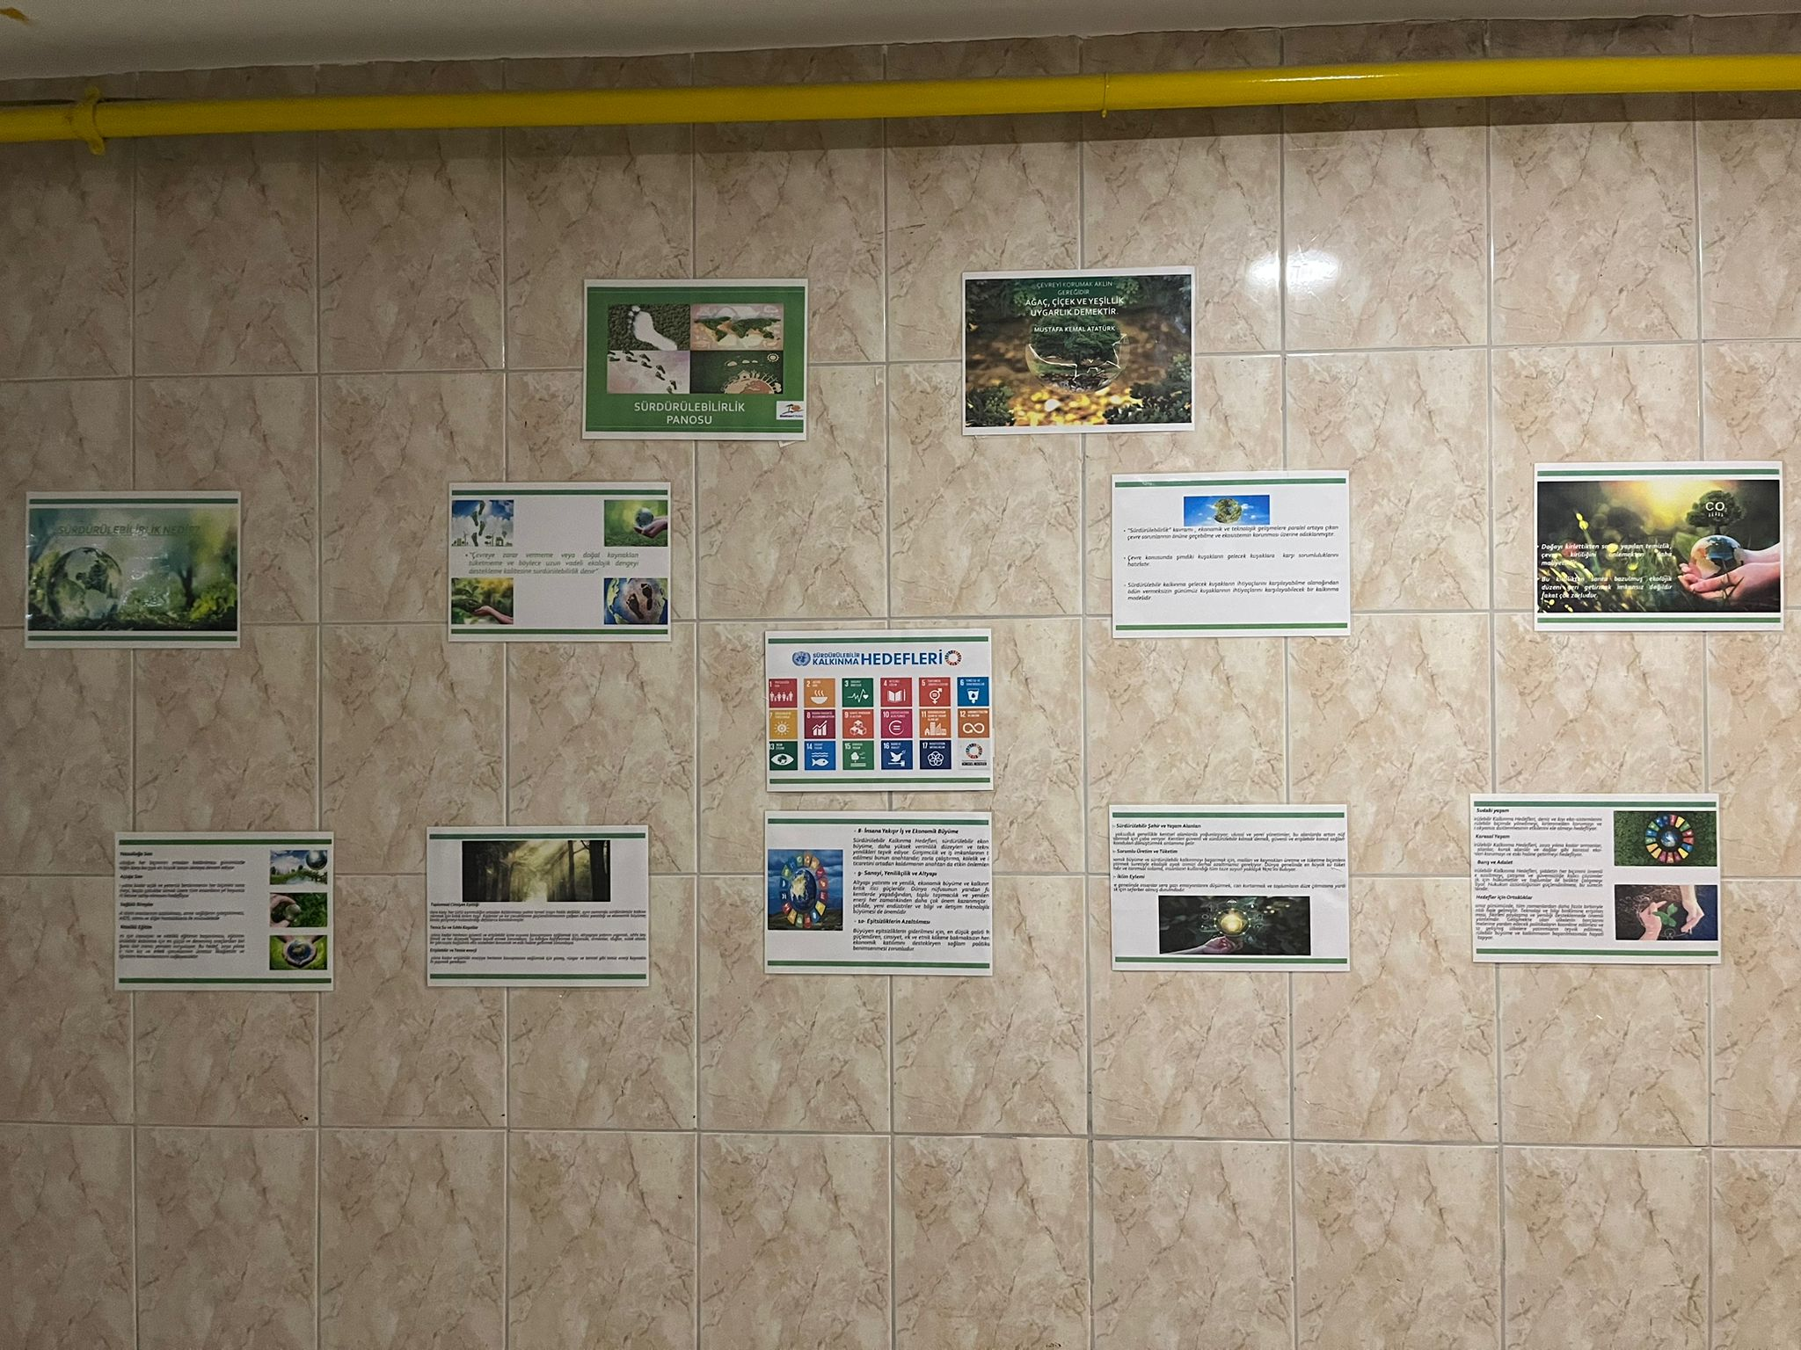

Slide 11
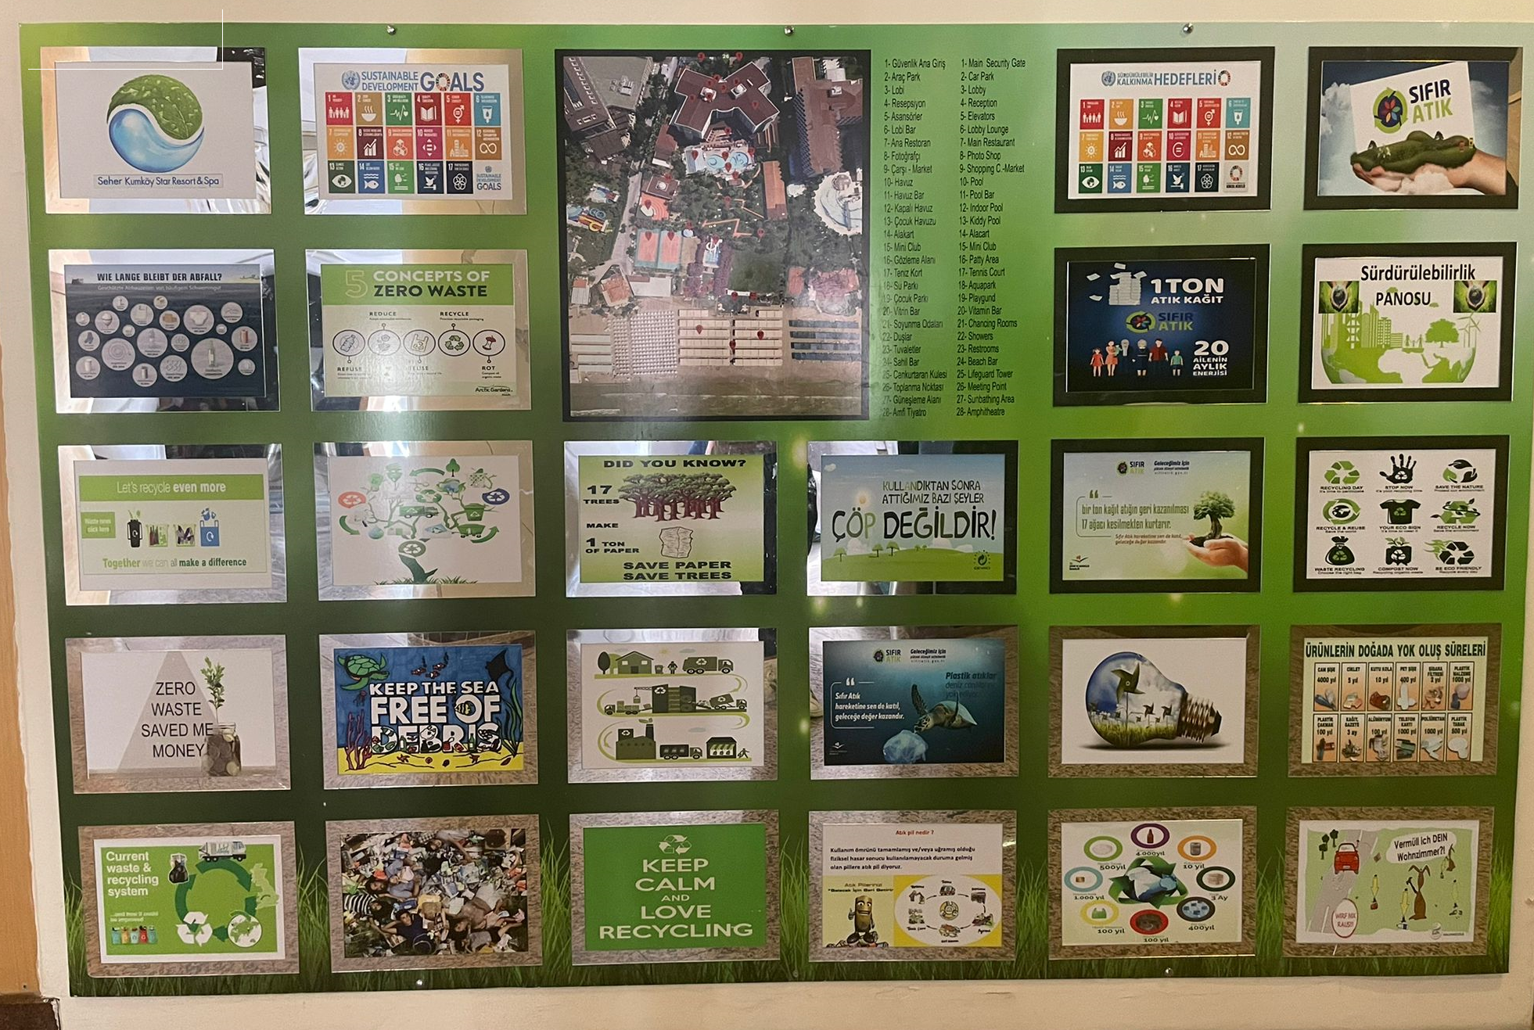

Slide 12
Etkinlik 4:
Çevre Bilinci ve iklim Değişikliği Konulu Eğitim
Etkinlik tarihi: 01.06.2024
Etkinliğe katılacaklar: otel personeli

Slide 13
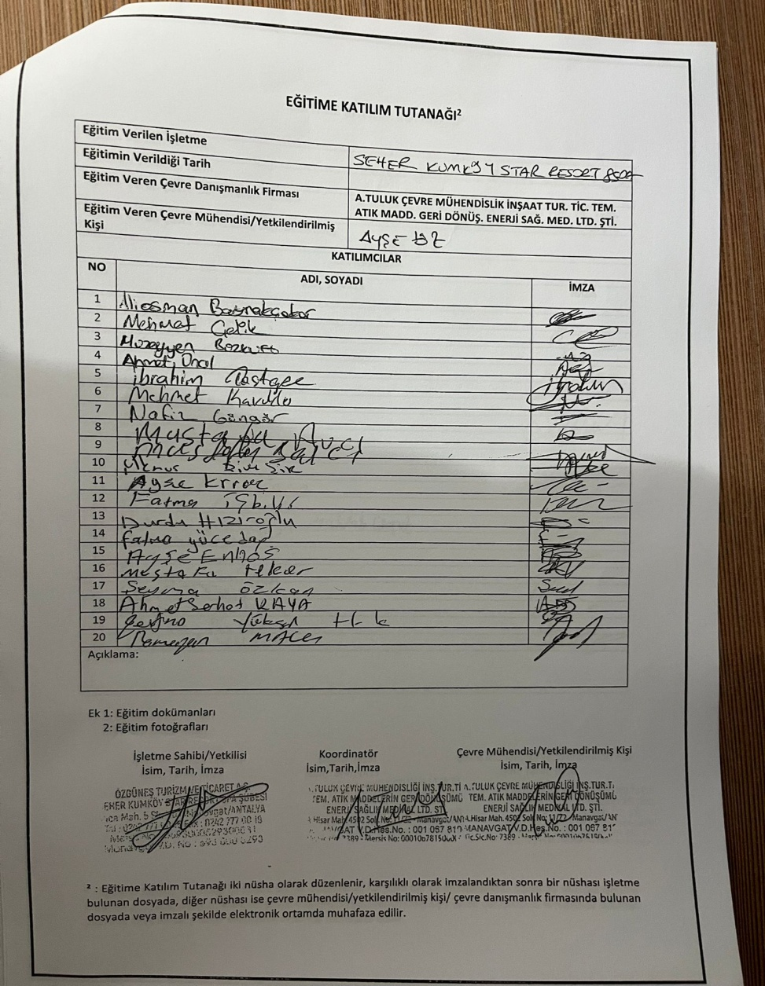
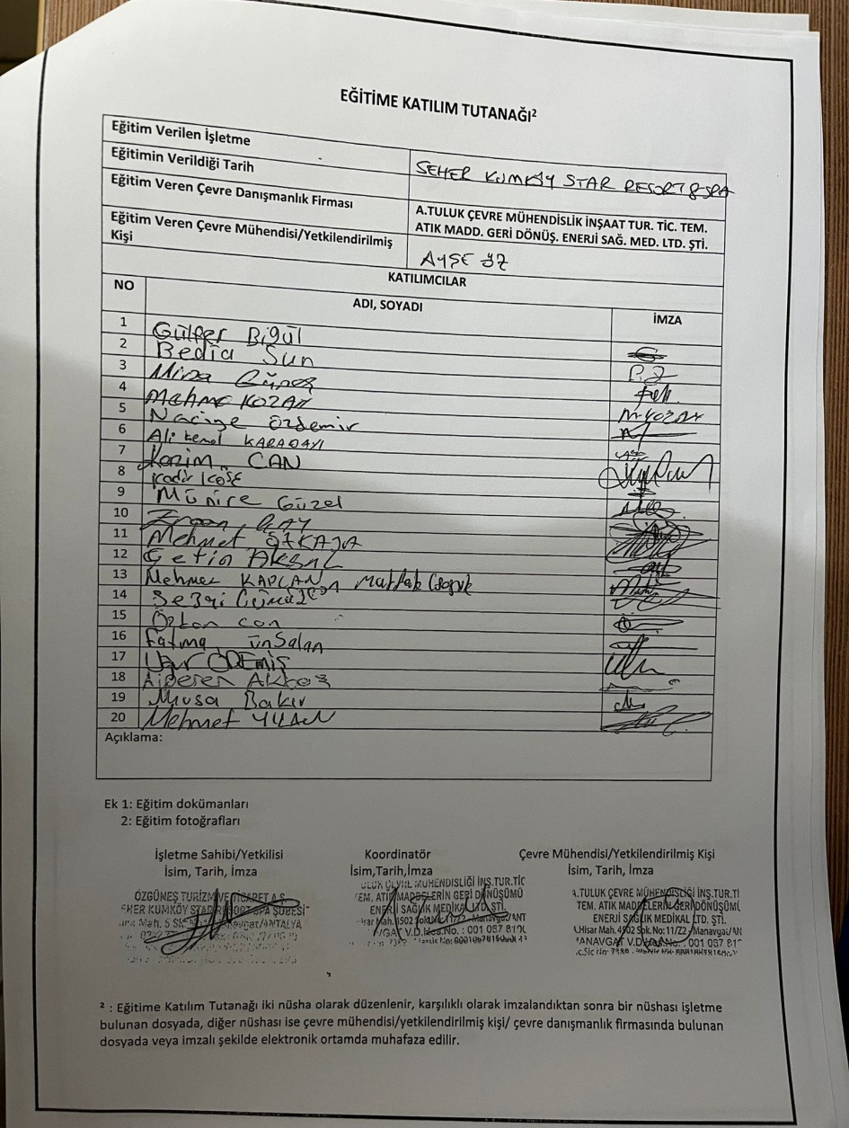

Slide 14
Etkinlik 5:
Hayvanları koruma günü kapsamında hayvanlar ve yaşadıkları çevre konulu resim etkinliği
Etkinlik tarihi: 04.10.2024
Etkinliğe katılacaklar: otel çocuk misafirleri

